Slide 1
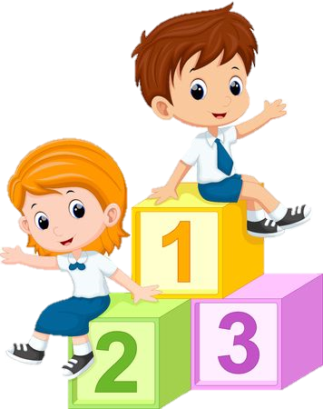
TRƯỜNG TIỂU HỌC ÁI MỘ A
Bài giảng điện tử Tiếng Việt lớp 2
Đọc: Ánh sáng của yêu thương

Slide 2
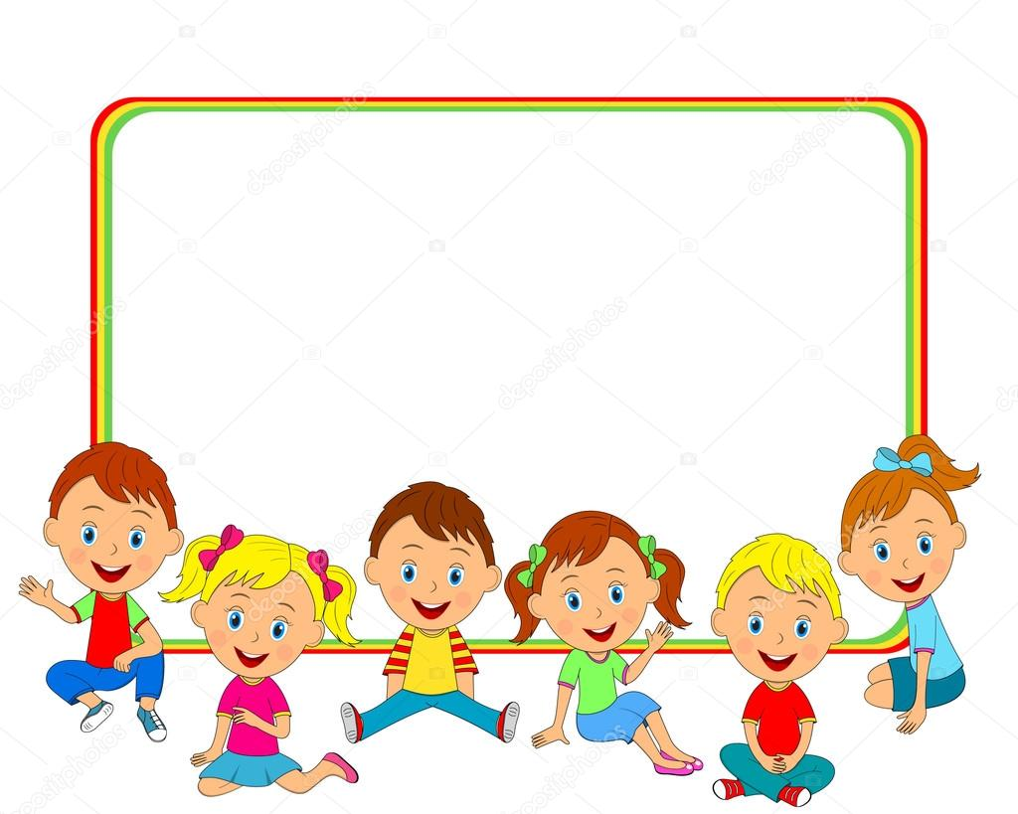
CHÀO MỪNG CÁC EM
ĐẾN VỚI TIẾT TIẾNG VIỆT

Slide 3
Yêu cầu cần đạt
- Đọc đúng, rõ ràng; biết cách đọc lời thoại, độc thoại của các nhân vật.
- Hiểu nghĩa từ: ruột thừa, ái ngại, sắt tây.
- Hiểu nội dung bài đọc: Tình yêu thương, lòng hiếu thảo của Ê-đi-xơn dành cho mẹ.
- Luyện tập theo văn bản đọc.

Slide 4
Mời các bạn đến với bài hát “Cả nhà thương nhau”

Slide 5
TIẾT 2

Slide 6
ÁNH SÁNG CỦA YÊU THƯƠNG
Hôm ấy, bố vắng nhà, mẹ bị đau bụng dữ dội. Ê-đi-xơn liền chạy đi mời bác sĩ.
Bác sĩ đến khám bệnh và cho biết mẹ của Ê-đi-xơn đau ruột thừa, phải mổ gấp. Nhưng trời cứ tối dần, với ánh đèn dầu tù mù, chẳng thể làm gì được. Ê-đi-xơn lo lắng. Thấy mẹ đau đớn, cậu mếu máo: “Xin bác sĩ cứu mẹ cháu!”. Bác sĩ ái ngại nói: “Đủ ánh sáng, bác mới mổ được cháu ạ!”
Thương mẹ, Ê-đi-xơn ôm đầu suy nghĩ. Làm thế nào để cứu mẹ bây giờ? Đột nhiên, cậu trông thấy ánh sáng của ngọn đèn hắt lại từ mảnh sắt tây trên tủ. Nét mặt cậu rạng rỡ hẳn lên. Ê-đi-xơn vội chạy sang nhà hàng xóm, mượn về một tấm gương. Lát sau, đèn nến trong nhà được cậu thắp lên và đặt trước gương. Căn phòng bỗng ngập tràn ánh sáng.
Nhìn căn phòng sáng trưng, bác sĩ rất ngạc nhiên, bắt tay ngay vào việc. Ca mổ thành công, mẹ của Ê-đi-xơn đã được cứu sống.

Slide 7
1. Khi thấy mẹ đau bụng dữ dội, Ê-đi-xơn đã làm gì?
Ê – đi – xơn đã vội chạy đi mời bác sĩ đến khám bệnh
cho mẹ.

Slide 8
2. Ê – đi – xơn đã làm cách nào để mẹ được phẫu thuật kịp thời?
Ê-đi - xơn đã tìm cách để căn phòng đủ ánh sáng. Cậu chạy sang nhà hàng xóm mượn một tấm gương, thắp tất cả nến trong nhà và đặt trước gương.

Slide 9
3. Những việc làm của Ê - đi - xơn cho thấy tình cảm của cậu dành cho mẹ như thế nào?
Ê - đi - xơn vô cùng yêu thương mẹ của mình.

Slide 10
4. Trong câu chuyện trên em thích nhân vật nào nhất? Vì sao?

Slide 11
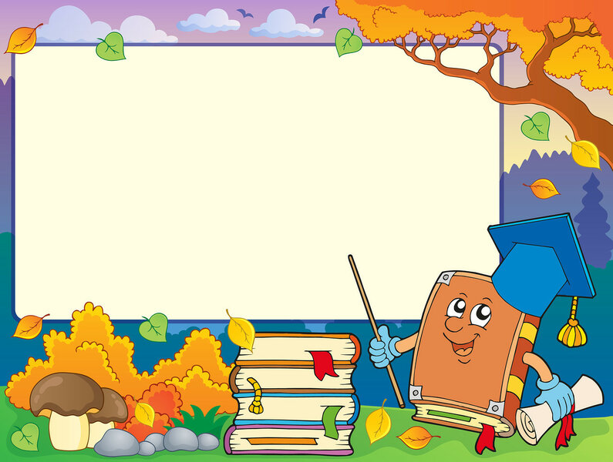
LUYỆN ĐỌC LẠI

Slide 12
ÁNH SÁNG CỦA YÊU THƯƠNG
Hôm ấy, bố vắng nhà, mẹ bị đau bụng dữ dội. Ê-đi-xơn liền chạy đi mời bác sĩ.
Bác sĩ đến khám bệnh và cho biết mẹ của Ê-đi-xơn đau ruột thừa, phải mổ gấp. Nhưng trời cứ tối dần, với ánh đèn dầu tù mù, chẳng thể làm gì được. Ê-đi-xơn lo lắng. Thấy mẹ đau đớn, cậu mếu máo: “Xin bác sĩ cứu mẹ cháu!”. Bác sĩ ái ngại nói: “Đủ ánh sáng, bác mới mổ được cháu ạ!”
Thương mẹ, Ê-đi-xơn ôm đầu suy nghĩ. Làm thế nào để cứu mẹ bây giờ? Đột nhiên, cậu trông thấy ánh sáng của ngọn đèn hắt lại từ mảnh sắt tây trên tủ. Nét mặt cậu rạng rỡ hẳn lên. Ê-đi-xơn vội chạy sang nhà hàng xóm, mượn về một tấm gương. Lát sau, đèn nến trong nhà được cậu thắp lên và đặt trước gương. Căn phòng bỗng ngập tràn ánh sáng.
Nhìn căn phòng sáng trưng, bác sĩ rất ngạc nhiên, bắt tay ngay vào việc. Ca mổ thành công, mẹ của Ê-đi-xơn đã được cứu sống.

Slide 13
Luyện tập theo văn bản đọc

Slide 14
1. Những chi tiết nào cho thấy Ê - đi - xơn rất lo cho sức khỏe của mẹ?
- Thấy mẹ đau bụng, Ê-đi-xơn liền chạy đi tìm bác sĩ.
- Khi mẹ chưa được phẫu thuật, Ê-đi-xơn rất lo lắng.
- Nhìn mẹ đau đớn, Ê-đi-xơn mếu máo và xin bác sĩ cứu mẹ.
- Ê-đi-xơn ôm đầu suy nghĩ tìm cách cứu mẹ.
- Ê-đi-xơn chạy sang hàng xóm mượn gương, thắp nến trước gương để tạo ánh sáng.

Slide 15
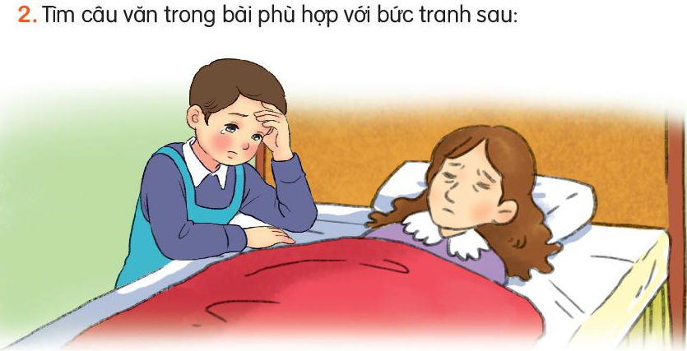
2. Tìm câu văn trong bài phù hợp với bức tranh sau:
Thương mẹ, Ê-đi-xơn ôm đầu suy nghĩ. Làm thế nào để cứu mẹ bây giờ?

Slide 16
Tạm biệt và hẹn gặp lại
các con vào những tiết học sau!

